Slide 1
Ciclo 3
Aula 1:Aritmética
Conteúdos:
Números primos;
Fatoração única em primos;
MDC e MMC via fatoração em primos.

Slide 2
N3 – Texto básico: Seção 2.5 e seções 3.1 a 3.5 do texto “Encontros de Aritmética”, L. Cadar. e F. Dutenhefner
Link da apostila: http://www.obmep.org.br/docs/aritmetica.pdf
Exercícios Selecionados:
Seção 2.5 : Exercícios 33 e 34 e exemplo 35;
Seções 3.1 a 3.5: Exercícios 1,5,8,9,11,13,14,16,19,21,22,24,26 e 29;
Questão 3 da Lista 4 do Nível 3, pág. 25, do Banco de Questões 2009;
Questão 15 do Nível 3, pág. 71, do Banco de Questões 2010;
Questão 28 do Nível 3, pág. 56, do Banco de Questões 2015 .

Slide 3
O que é um número primo?
O que é um número composto?
Teorema Fundamental da Aritmética :todo número natural maior que 1 pode ser escrito como um produto de números primos.

Slide 4
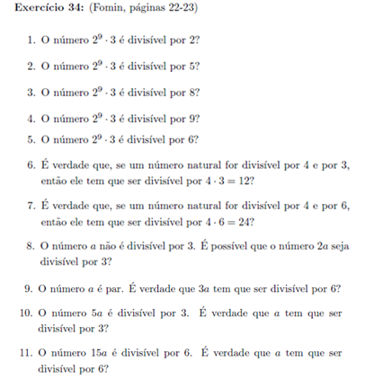

Slide 6
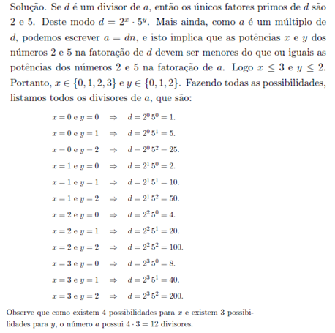

Slide 7
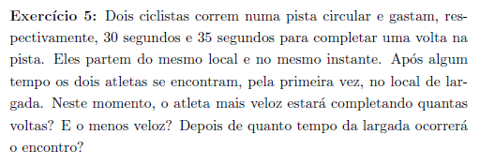

Slide 8
O que é MDC?
Quais são as formas de encontrar o MDC?
O que é MMC?
Quais as formas de encontrar o MMC?

Slide 9
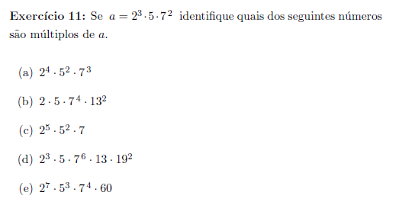
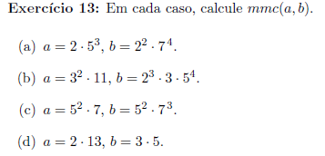

Slide 11
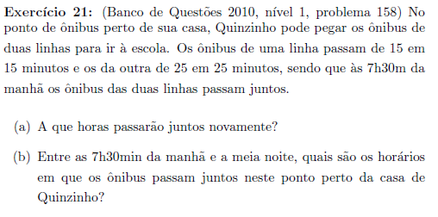

Slide 14
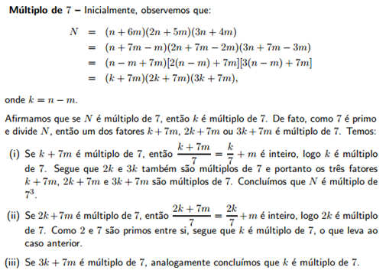

Slide 18
